Slide 1
Fudtrak
Мобильное кафе на колесах

Slide 2
Актуальность проекта
В связи с ростом мобильности населения страны, свободой его передвижения и несмотря на большое количество стационарных кафе, ресторанов, мест общественного питания, назрела острая необходимость разработки мобильного кафе, быстро и своевременного реагирующего на изменения потребительского спроса.
Предлагаемый нами фудтрак будет работать через мобильное приложение, которое позволяет ставить геометку на фудтраки и лояльных клиентов (с их согласия), и поддержания портрета клиента (его вкусовые предпочтения). Таким образом клиенты могут видеть где ближайший к ним фудтрак с их любимой едой, а продавец видит клиентов со стабильными предпочтениями.

Slide 3
Проблема
Проблема клиента, которую вы решаете.
Почему существующих вариантов решения не достаточно?
Помогает быстро и оперативно решить проблему доставки и продажи еды.
Предоставляет гостям разнообразное меню.
Экономит время клиентов на поиск места питания.
Доставляется еда, соответствующая вашим предпочтениям.
Обеспечивает свободу передвижения.
Ограниченность стационарных предприятий общественного питания.
Политика Фудтрака высококо клиентоориентирована за счет работы мобильного приложения, позволяющего анализировать вкусы и предпочтения групп клиентов.
Существующая система общественного питания направлена на разработку и поддержание своих концепций, что не дает возможности быстро и оперативно подстраиваться под вкусы покупателей.

Slide 4
Решение
Что вы предлагаете, уникальные преимущества и выгоды для клиента.
Фудтрак «Pancake Time» предоставляет возможность быстро вкусно перекусить в приятной атмосфере и с прекрасным видом за окном.
Клиентам не придется изменять своим вкусовым привычкам, все что они привыкли есть постоянно будет возможно приобрести в фудтраке.
Не потребуются большие временные затраты на поиск еды.
Дешёвая альтернатива кирпичному ресторану
Накладные расходы меньше
Различные места работы (выезд на мероприятия)
Сменная тематика
Динамичность
Расширение ассортимента
Использование современных систем обновления
Наличие новейших идей
Возможность расширения сети

Slide 5
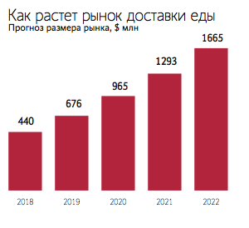
Рынок
Рынок, на котором вы работаете, его объем, рост и уровень конкуренции.

Slide 6
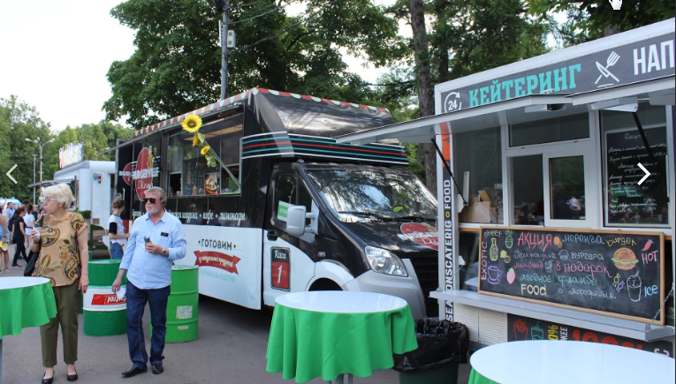
Бизнес-модель
Бизнес-модель – как вы зарабатываете или планируете.
Разработка мобильного приложения, позволяющего проводить анализ лояльных клиентов, адаптировать ассортимент к клиентским предпочтениям на основе статистических данных и быстро с помощью фудтрака доставлять еду в места наибольшего скопления потенциальных клиентов (анализ геоданных).
Запуск проекта позволит апробировать новую систему клиенто-ориентированной бизнес-модели общественного питания. С перспективой развития ее во франшизу

Slide 7
Научно-техническое решение и/или результаты, необходимые для создания продукции
Создание мобильного приложения которое позволяет ставить геометку на фудтраки и лояльных клиентов (с их согласия), и поддержания портрета клиента (его вкусовые предпочтения). Таким образом клиенты могут видеть где ближайший к ним фудтрак с их любимой едой, а продавец видит клиентов со стабильными предпочтениями

Slide 8
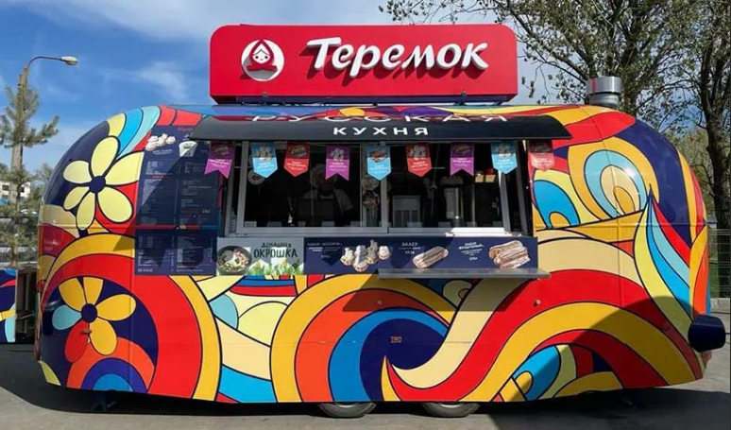
Планы развития
Планы развития, потребности и предложение для того, кому вы адресуете презентацию.
В современном мире очень большоеколичество людей не имеет возможности полноценного обеда и предпочитают в рабочее время перекусы на ходу, это как правило офисные клерки, студенты, посетители крупных государственных учреждений (многофункциональные центры, диагностические центры и другие присутственные места где посетитель тратит несколько часов на визит или существует очередь), а также места массовых гуляний где не оборудованы стационарные точки (места проведения фестивалей, спортивных состязаний и др.).

Slide 9
Контакты
Телефон
email
+7 (9657067464)
viktoriashilnikova16@gmail.com

